Slide 1
TRƯỜNG MG HOA NGỌC LAN
Lĩnh vực: Phát triển ngôn ngữ
Chủ đề: Gia Đình
Hoạt động làm quen Văn học
Đề tài: Thơ: Quà của mẹ
Lớp dạy: Lớp Chồi 1
Ngời dạy: Hứa Thị Xuân
Giáo viên thực hiện: Nguyễn Thị A
Năm học 2024 - 2025

Slide 2








LĨNH VỰC PHÁT TRIỂN NGÔN NGỮ
ĐỀ TÀI: THƠ: QUÀ CỦA MẸ

Slide 3


Presentation
HOẠT ĐỘNG 1:
ỔN ĐỊNH, GÂY HỨNG THÚ
Aldenaire & Partners

Slide 4
Presentation
HOẠT ĐỘNG 2:
CÔ ĐỌC MẪU
Aldenaire & Partners

Slide 5
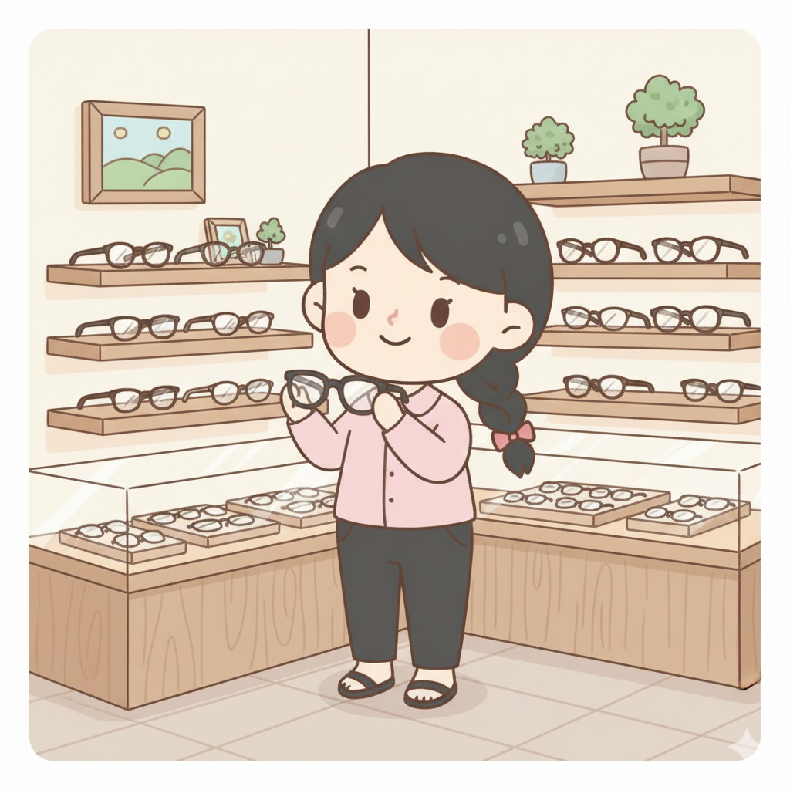
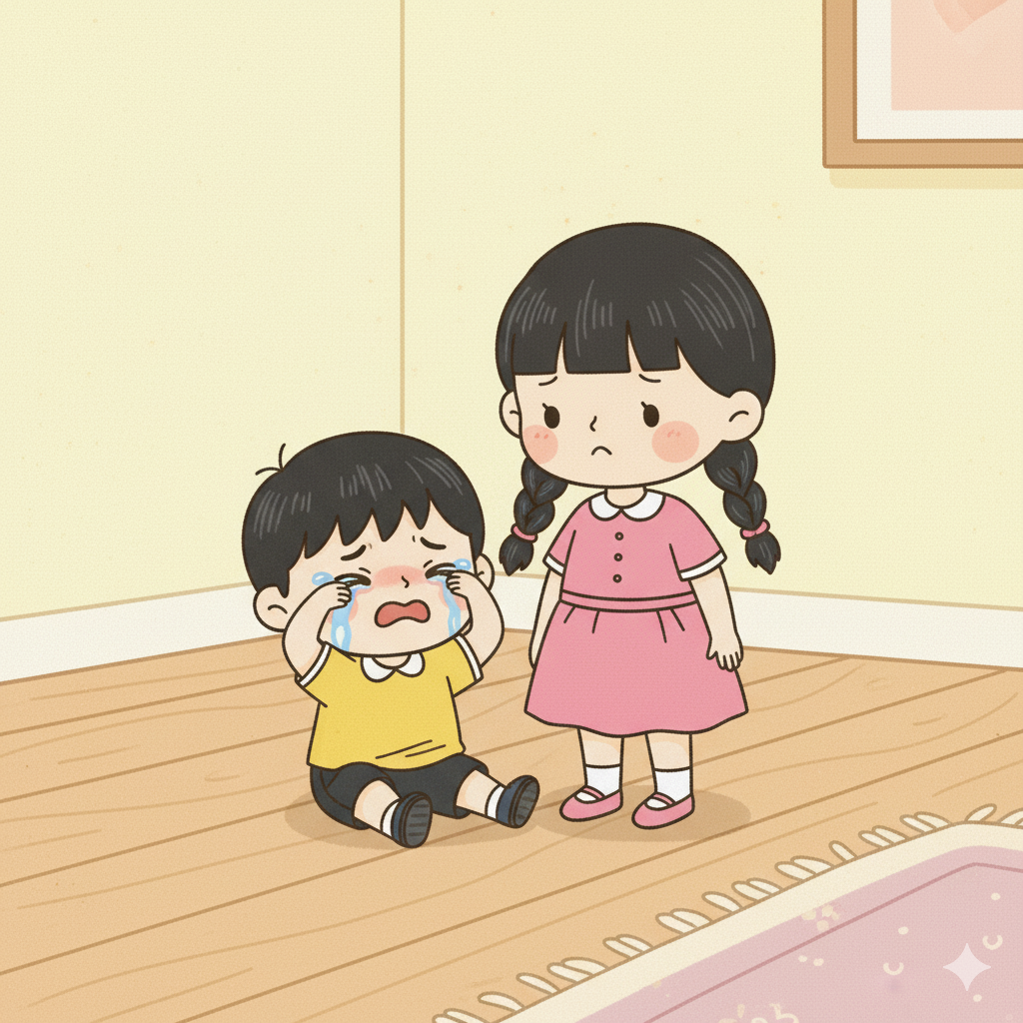

Slide 6
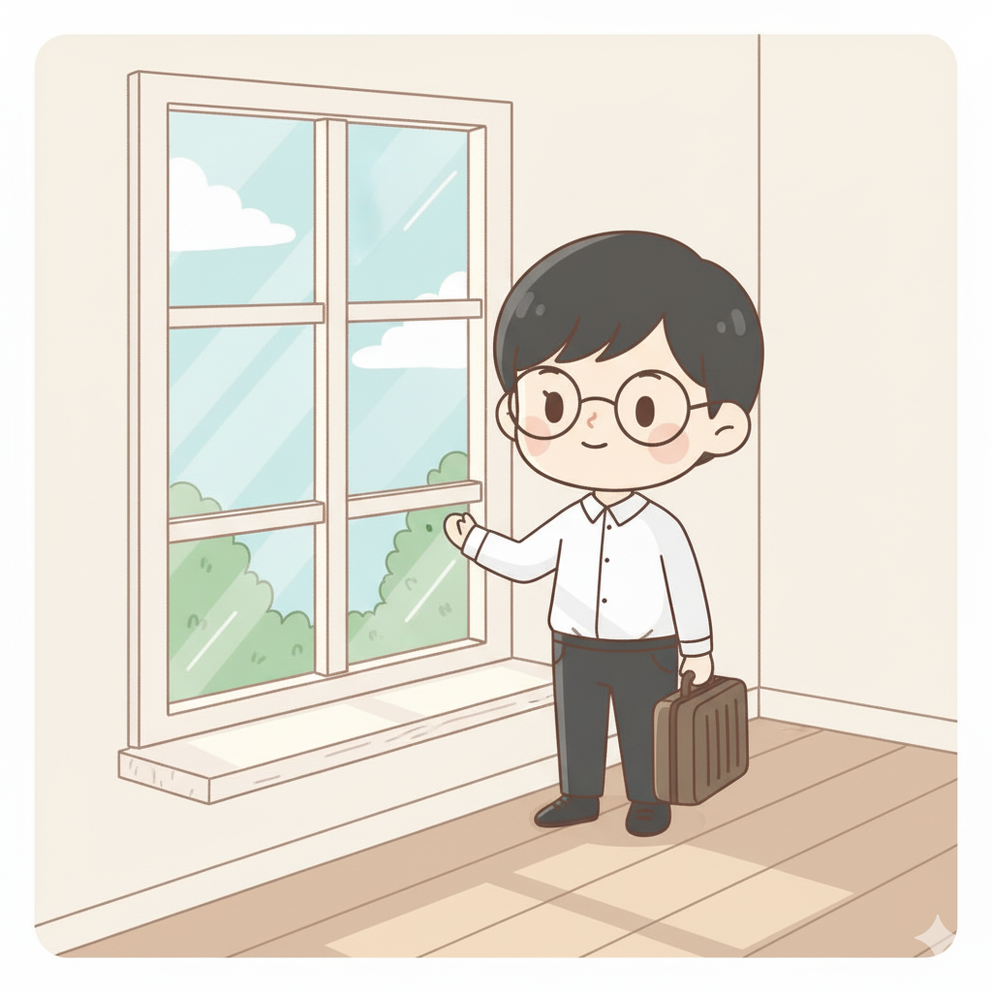

Slide 7
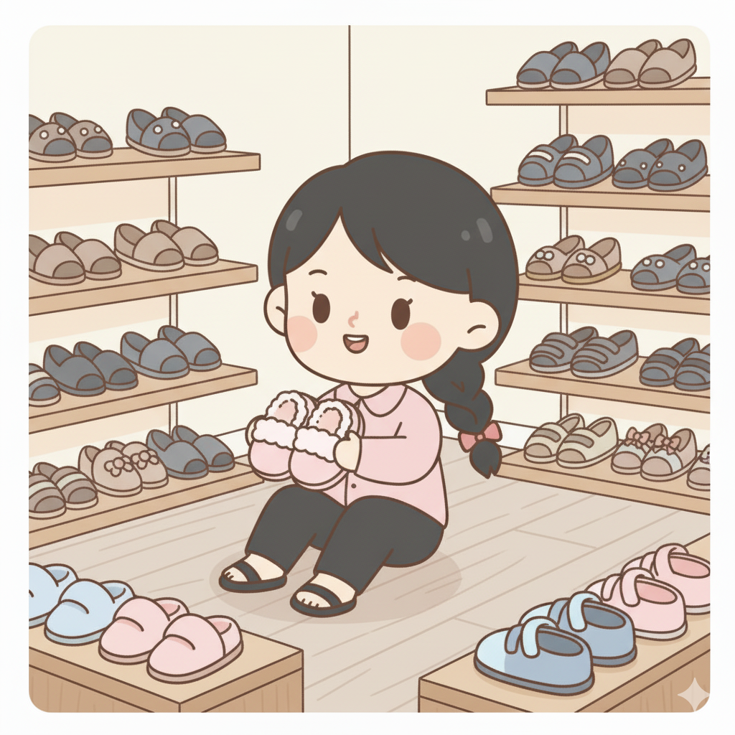

Slide 8
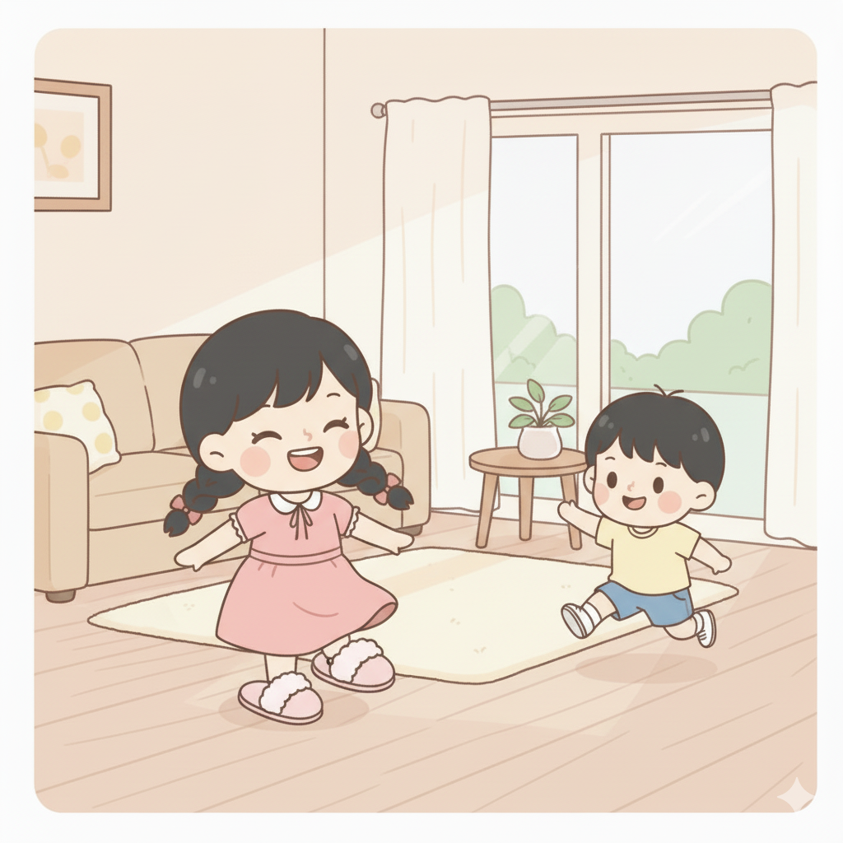

Slide 9
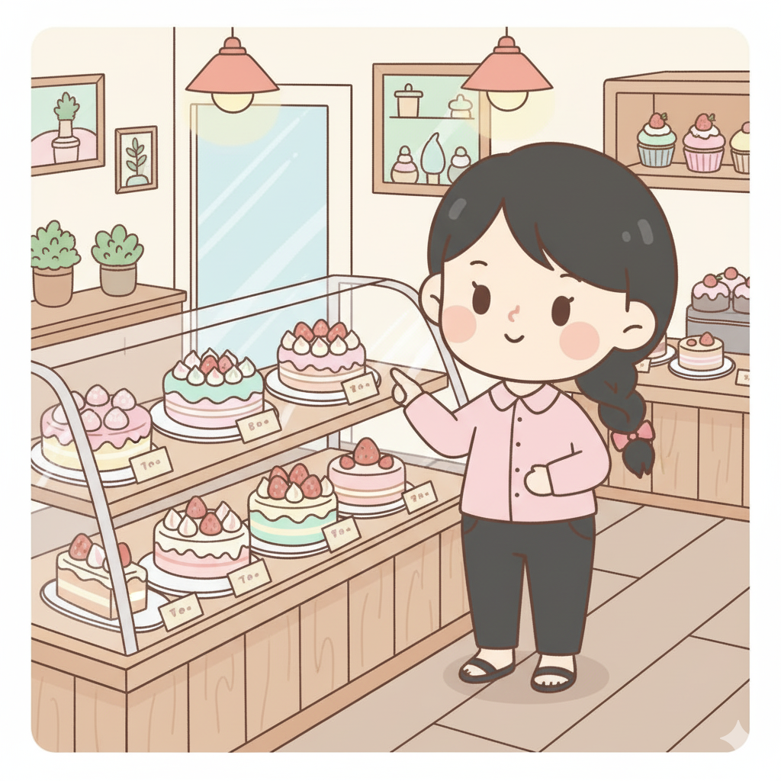

Slide 11
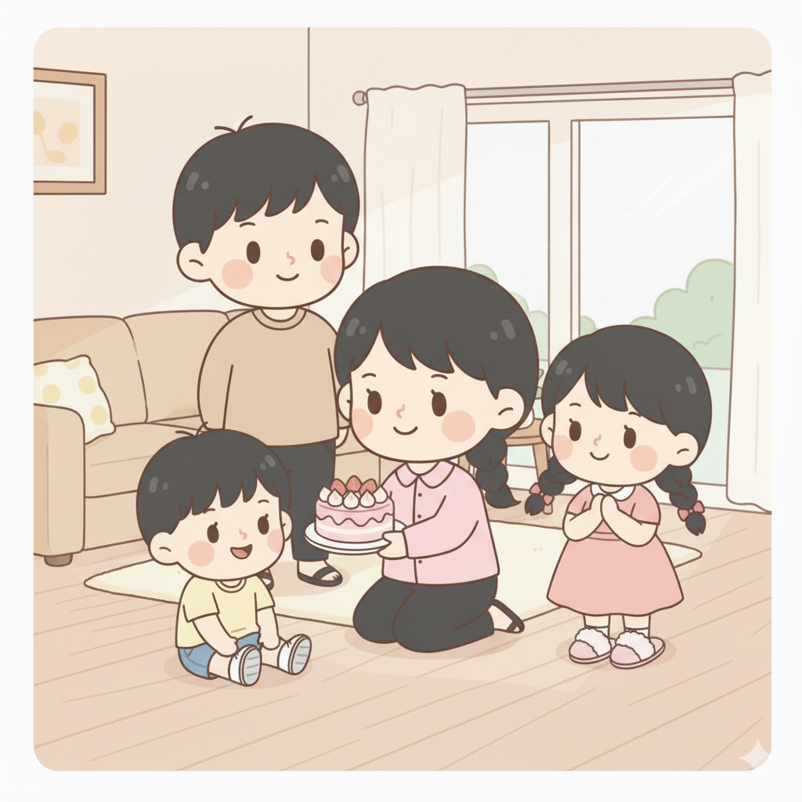

Slide 12
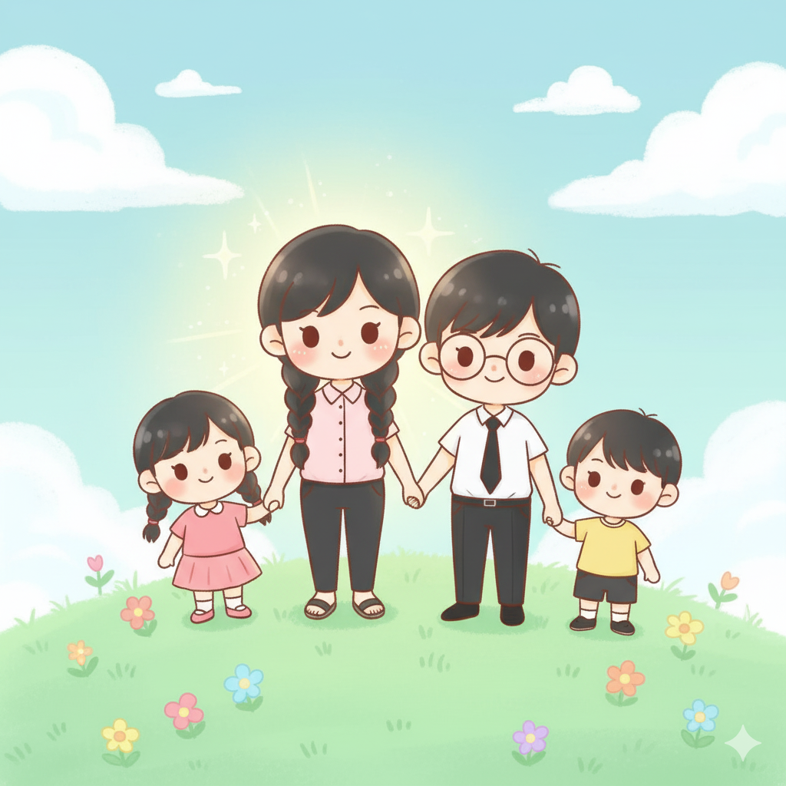

Slide 13
Presentation
HOẠT ĐỘNG 3:
ĐÀM THOẠI - TRÍCH DẪN
Aldenaire & Partners

Slide 14
Presentation
HOẠT ĐỘNG 4:
DẠY TRẺ ĐỌC THƠ
Aldenaire & Partners

Slide 15
Presentation
HOẠT ĐỘNG 5:
TRÒ CHƠI
Aldenaire & Partners

